Slide 1
Вода – це життя!
Проект з природознавства для 1 класу
Вчитель: Сідненко В. О.

Slide 2
Загадка
Що таке:плине і ллється,
Часом на камінь дереться,
Як не має – все висихає,
Звір і птах помирає..?

Slide 3
Ключове питання
Як економно використовувати воду в повсякденному житті?

Slide 4
Тематичні питання
Які запаси питної води на землі?
Де ми використовуємо воду?
Чи правильно ми її витрачаємо?

Slide 5
Змістові питання
Які властивості має вода?
В яких станах може перебувати?
Які причини забруднення води?
Що каже нам про воду народна мудрість?

Slide 6
Об'єднуємося в групи!
I група – “Капітошки”
II група – “Всезнайки”
III група – “Дослідники”
IV група – “Народознавці”

Slide 7
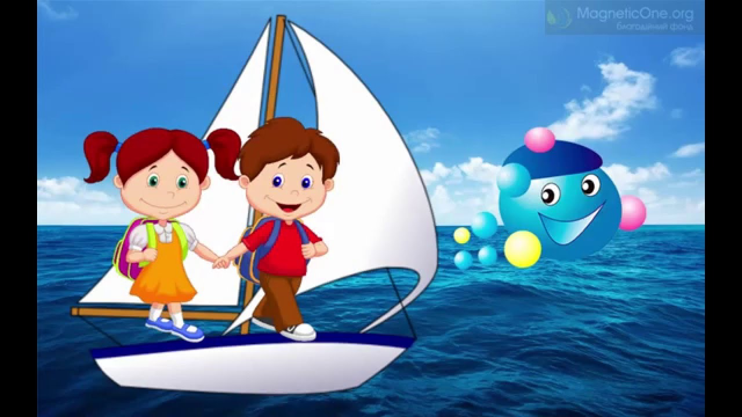
I група – “Капітошки”

Slide 8
З'ясувати:
Які запаси питної води на землі?
Де ми використовуємо воду?

Slide 9
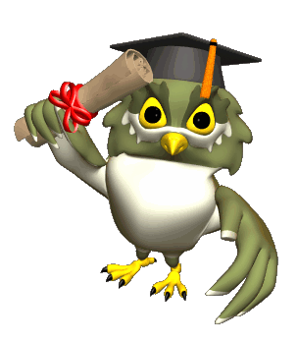
II група – “Всезнайки”

Slide 10
З'ясувати:
Чи правильно ми витрачаємо воду?
Які причини забруднення води?

Slide 11
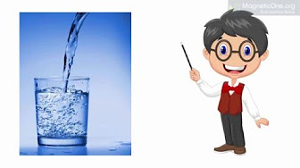
III група – “Дослідники”

Slide 12
Дослідити
Які властивості має вода?
В яких станах може перебувати?

Slide 13
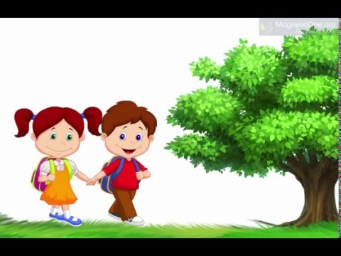
IV група – “Народознавці”

Slide 14
Відшукати:
Що каже нам про воду народна мудрість?
Загадки, вірші та легенди про воду.

Slide 15
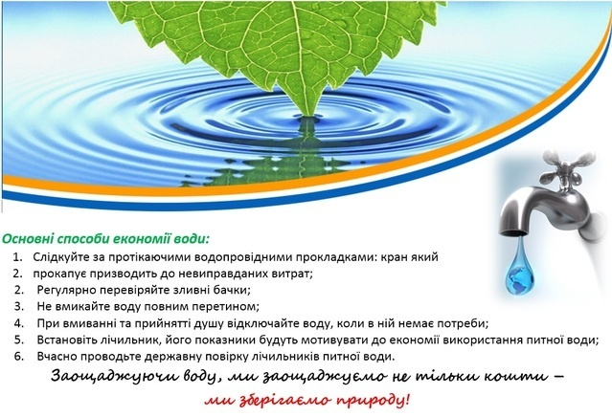
Бажаю успіхів!

